Slide 1
Programme de soutien par les pairs en santé mentale en milieu de travail d’EDSC
Notes:
C’est avec plaisir que je vous présente le Programme de soutien par les pairs d’EDSC
Le PSP constitue l’une des activités prévues dans le Cadre intégré sur la santé mentale d’EDSC, qui a pour but de favoriser la santé et la sécurité psychologique au travail et d’encourager les employés et les gestionnaires d’aborder ouvertement les préoccupations en matière de santé mentale.
Si vous êtes intéressé à connaitre les détails entourant le Cadre intégré sur la santé mentale d’EDSC je vous invite à visiter la page web sur la santé mentale en milieu de travail disponible sur iService.

Slide 2
LE PROGRAMME DE SOUTIEN PAR LES PAIRS
Un service de soutien en santé mentale confidentiel, volontaire et non clinique pour tous les employés du ministère.
Objectif :
soutenir et outiller les employés aux prises avec des enjeux reliés à la santé mentale.
Notes:
L’objectif du Programme de soutien par les pairs est de soutenir et d’encourager les employés composant avec des problèmes de santé mentale, qu’ils soient personnels ou liés à un proche, afin qu’ils puissent trouver leur propre voie vers le rétablissement.
Le soutien par les pairs est l’utilisation de l’expérience vécue d’une situation liée à la santé mentale pour aider d’autres personnes qui traversent des situations semblables en fournissant un soutien social et émotionnel.
Le programme est confidentiel, volontaire et non clinique pour tous les employés du Ministère - les étudiants, les employés occasionnels et les employés nommés pour une période déterminée ou indéterminée, et ce, peu importe leur groupe et niveau, qu’ils soient présents au travail ou absents en congé payé ou sans solde.
Il s’agit d’un complément, et non d’un remplacement, aux services professionnels de soins médicaux et cliniques.

Slide 3
QU’EST-CE QU’UN PAIR AIDANT ?
C’est un employé d’EDSC qui :
a déjà vécu une situation liée à la santé mentale et s’en est sorti;
se porte volontaire pour soutenir ses collègues d’EDSC;
a réussi la formation obligatoire sur le soutien par les pairs.
Notes:
Il s’agit d’une personne qui a acquis de l’expérience soit
En vivant un problème de santé mentale et qui a réussi à s’en sortir et/ou
soutenu au quotidien un membre de sa famille ou un être cher aux prises avec des difficultés liées à la santé mentale.
C’est un employé qui se porte volontaire pour offrir son soutien à des collègues d’EDSC;
Il a été choisi à travers un processus de sélection ministériel et a réussi la formation obligatoire sur le soutien par les pairs.
Lorsqu’on choisit d’entamer une relation avec un pair aidant, on a accès à une relation privée et confidentielle basée sur le soutien et la compréhension d’un pair qui a vécu une épreuve similaire.
Le pair aidant écoute sans jugement et se sert de son expérience personnelle et de ses compétences acquises pour nous aider à surmonter nos difficultés.
Il apporte un sentiment de réconfort et des encouragements.
Le soutien pas les pairs peut avoir lieu durant les pauses et les temps de dîner, et si nécessaire, avant ou après les heures de bureau / selon la disponibilité du pair aidant et de l’employé. Bien que certaines discussions puissent avoir lieu durant les heures de travail, ceci doit être fait raisonnablement.
Note:
Si vous êtes un pair aidant et faites la présentation, mentionnez pourquoi vous vous êtes impliqué dans le Programme de soutien par les pairs.
Je m’investis comme pair aidant parce que… le pair aidant ajoute pourquoi il est devenu pair-aidant, comment une telle relation d’entraide l’aurait aidé à surmonter une situation liée à la santé mentale…. Mini-témoignage ( +- 3 minutes)

Slide 4
POURQUOI AVOIR RECOURS À UN PAIR AIDANT ?
Parce que :
tu as envie d’échanger dans un espace sécuritaire et de te sentir écouté, sans jugement, sur des défis qui se passent dans ta vie;
tu as le sentiment d’être dépassé ;
tu observes des changements dans ton humeur et tes comportements tels que décrits dans le Continuum de la santé mentale.
Notes:
La santé mentale signifie avoir un équilibre entre tous les aspects de sa vie. Parfois, la balance penche un peu trop dans une direction et il est nécessaire de la réajuster. Notre équilibre personnel est unique et le défi est de rester en santé mentalement en gardant cet équilibre.
Il est possible d’intervenir à tout moment pour revenir vers un état de santé plus fonctionnel.
Des difficultés de la vie peuvent faire que nous sommes touchés par un problème de santé mentale (une séparation/divorce; un stress important, un conflit au travail; la perte d'un être cher, etc.)
Cliquez sur le lien du Continuum de la santé mentale
Le Continuum de la santé mentale est un outil pour mieux se connaître et permet d’évaluer rapidement son niveau de bien-être et de trouver des stratégies efficaces pour demeurer en santé ou pour améliorer sa santé.
Le continuum décrit 4 étapes différentes entre les deux extrêmes: en bonne santé et la maladie. Notre position dans le continuum peut changer avec le temps (jours, semaines, mois) ou en fonction des circonstances de la vie. C’est comme un jongleur avec de nombreuses balles, chaque balle représente un aspect de votre vie. En vert, tout va bien et les balles vont à un rythme soutenu. Lorsque vous êtes en jaune, le rythme est irrégulier, mais les balles restent en l'air Quand vous êtes en orange, une balle tombe En rouge… plusieurs balles tombent au sol
Le continuum peut vous aider à reconnaître les signes d’une bonne ou d’une mauvaise santé mentale et à trouver des stratégies pour rester en santé ou pour la retrouver.
Le plus tôt on agit, le mieux c’est!

Slide 5
QUELQUES AVANTAGES
Voici quelques avantages clés que vous pourriez tirer de l’appui d’un pair aidant:
Sentiment d’appartenance sociale.
Diminution du sentiment de perte de contrôle.
Réaliser que ce que vous vivez n’est pas unique et qu’il y a de l’espoir pour le rétablissement.
Élaborer un nouveau récit pour expliquer (aux collègues et au superviseur) ce qui me pose un défi.
Augmentation de la confiance en soi.
* Référence disponible sur demande
Notes:
Lorsqu’on utilise une crème hydratante pour le soin du visage on s’attend à différends avantages tel que protéger notre peau, prévenir les signes de vieillissement, avoir un teint plus radieux, etc..
Lorsque l’on pratique des exercices physiques, les bienfaits sont :
Réduction des risques de crise cardiaque
Augmentation du bon cholesterol
Dimiution de la tension artérielle
Meilleur contrôle du poids, niveau d’éngergie, etc…
Vous avez ici quelques avantages que vous pourriez tirer de faire appel à un pair aidant

Slide 6
STRICTEMENT CONFIDENTIEL
La confidentialité est la pierre angulaire du programme !
Conversation confidentielle dans un contexte entièrement privé.
Lignes directrices strictes de la conduite relative au soutien par les pairs
Attentes et responsabilités claires concernant la confidentialité;
Respect des politiques d’EDSC en matière de protection de la vie privée.
Contrôle d’application par le Bureau de gestion du Programme de soutien par les pairs qui relève de la Direction générale des services de ressources humaines.
Notes:
La confidentialité est primordiale au succès du PSP. Une règle de base de confidentialité s’applique à toutes les activités entourant les pairs aidants ainsi qu’à toutes les personnes impliquées dans le PSP : les noms des pairs et les détails spécifiques concernant les conversations et les interactions sont tenus confidentiels.
Les pairs aidants doivent respecter un guide de conduite rigoureux qui contient des attentes en matière de confidentialité, conformes aux politiques actuelles d’EDSC sur la protection de la vie privée.
La responsabilité du Programme de soutien par les pairs relève de la direction générale des ressources humaines.
Le guide de conduite relative au soutien par les pairs est appliqué par le Bureau de gestion du Programme et non par le gestionnaire de l’employé.
En cas de non-respect, cela peut aller jusqu’à l’annulation du statut de pair aidant.
SI LA QUESTION EST POSÉE: QUAND LA PAIRE AIDANCE DOIT ELLE AVOIR LIEU?
Les discussions de soutien par les pairs ont lieu durant les pauses, la période de dîner ou avant/après les heures de travail.
Dans le cas où l’employé aurait besoin de soutien immédiat, il peut s’avérer nécessaire que le superviseur soit avisé que l’employé quittera son poste de travail pour une certaine période. Mentionner un « besoin de soutien par les pairs » devrait être suffisant et ne devrait pas faire l’objet de questionnements supplémentaires de la part du superviseur; tout comme lorsqu’un employé consulte le PAE ou le BGIC.
Certaines discussions peuvent avoir lieu durant les heures de travail, cependant, ceci doit être fait de façon raisonnable afin d’avoir le moins d’impact possible sur les opérations.

Slide 7
PROGRAMME D’AIDE AUX EMPLOYÉS (PAE) versus
PROGRAMME DE SOUTIEN PAR LES PAIRS (PSP)
PAE | PSP
Le clinicien peut ne pas avoir vécu la même difficulté que vous vivez | Le pair aidant a une expérience similaire
Cadre clinique formel, réunions programmées et nombre de séances déterminé | Cadre informel, sans nombre prédéterminé d'interactions
Soutien clinique avec un thérapeute ou un psychologue | Soutien non clinique dans le but d'écouter et d'amener la personne à prendre en main son rétablissement
Basé sur des options de traitement avec le rétablissement comme objectif | Basé sur l'espoir avec le rétablissement comme objectif
Thérapie | Thérapeutique, mais sans thérapie
Notes:
Le PAE procure aux employés un accès confidentiel à un soutien clinique. Dans le cadre du PAE, l’employé fait l’objet d’une évaluation préliminaire en fonction de ses besoins, et ensuite, d’une consultation plus approfondie auprès d’un conseiller ou d’un psychologue selon son besoin.
Le PSP fournit une intervention non clinique. Le pair aidant n’est ni conseiller ni professionnel de la santé. Il n’a pas pour rôle de formuler des recommandations, mais d’écouter et d’amener la personne à se reprendre en main et à s’en sortir.
Un pair aidant est là pour inspirer l’espoir en l’avenir, car il a vécu des difficultés semblables.
Le pair aidant est une oreille attentive qui nous écoute sans jugement.
Le PSP peut très bien être un soutien complémentaire au PAE. Les deux programmes peuvent être utilisés en même temps ou séparément selon notre besoin.

Slide 8
POUR JOINDRE UN PAIR AIDANT
Visitez le iservice.prv/pairBio pour consulter les biographies et communiquez avec eux par l’un des moyens suivants :
Quelle que soit la région géographique !
Notes:
Une liste des pairs aidants est accessible sur iService.
SI VOUS LE DÉSIREZ, VOUS POUVEZ CLIQUER SUR LE LIEN ET FAIRE LA DÉMONSTRATION DE L’OUTIL DE RECHERCHE D’UN PAIR AIDANT.
C’est l’employé qui sélectionne le pair aidant avec qui il prendra contact. Il est fort probable que l’employé cherchera un pair aidant qui a vécu une expérience semblable; toutefois, il n’existe aucune règle pour déterminer qui peut soutenir qui.
L’employé peut choisir le pair aidant selon l’expérience vécue, mais il peut également appliquer tout critère qui pourrait le mettre plus à l’aise de se
confier : tel que le sexe ou le genre, l’âge, le lieu de travail, la langue maternelle, le rôle dans l’organisation, l’appartenance à un groupe visé par l’équité en matière d’emploi, etc.
Vous pouvez prendre contact avec n’importe quel pair aidant, peu importe la ville ou la province où vous habitez.
Le soutien par les pairs peut se faire virtuellement. Un pair aidant peut être contacté par téléphone, par Skype ou par courriel.
Le PSP est un programme national : les pairs aidants n'ont pas de territoire désigné ou d’attachement régional.
Il n’y a aucun formulaire à remplir.
Vous le choisissez et le contactez directement en toute confidentialité.

Slide 9
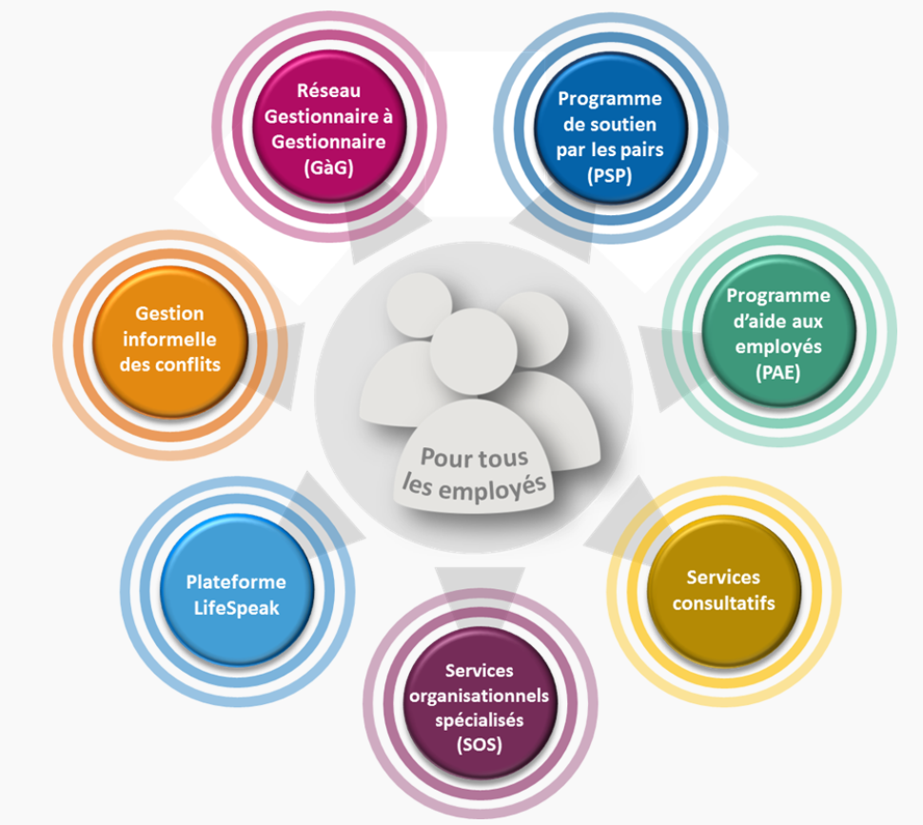
DES SERVICES POUR VOUS AIDER !
Notes:
Autres que le PSP et le PAE, il existe plusieurs services pour vous aider au ministère.
Consultez la section DES SERVICES POUR VOUS AIDER sur le site de La santé mentale en milieu de travail sur iService.
En cliquant sur chacun des cercles, vous obtenez les renseignements relatifs à chacun des services.
Parmi les services offerts, certains sont des services en ligne alors que d’autres sont en personne.
SI VOUS ÊTES CONFORTABLE ET QUE LE TEMPS LE PERMET: cliquer sur l’hyperlien et donner un aperçu des services offerts.
PÉRIODE DE QUESTIONS.
MERCI.

